Slide 1
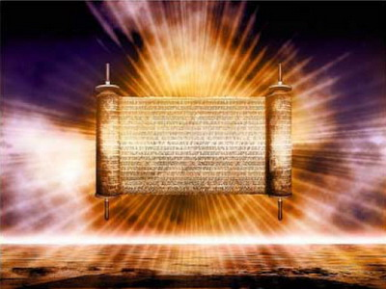
新的约
Rick Griffith 博士 • 新加坡神学院 • BibleStudyDownloads.org
Notes:
Godly Jews under the old covenant certainly had a relationship with God, and Christians today do as well

Slide 2

旧约与新约
Notes:
But the nature of these relationships is quite different. Our new covenant with him is much better than the agreement that Israel had with God. But how is it different?

Slide 3
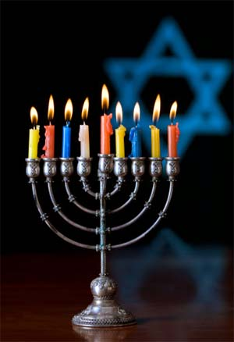
新约如何优于旧约？
Notes:
Yet they still needed to know how this new covenant was better than the old

Slide 4

新约怎么
更好?
(希伯来书 8)
Notes:
Hebrews 8 gives these two ways that the new covenant is better than the old.
How is the new covenant better than the old?
希伯来书 8 讲述了新约比旧约更好的两种方式。
新约比旧约更好之处在哪里？

Slide 5
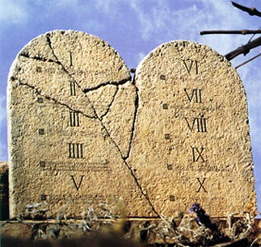

“新”代替 “旧"
24
Wayne Grudem, 系统神学（Systematic Theology）, 521页
“在基督里，‘旧约’ 和 ‘新约’的对比是什么呢? 它不代表整本旧约圣经, 因为 亚伯拉罕之约 和 大卫之约在新约里都不曾被称为‘旧’. 然而, 只有摩西之约， 那在 西奈山上所立的约 (出 19-24) 才被称为‘旧约’ (林后 3:14; cf. 希8:6, 13)。这‘旧约’在基督里将会被‘新约’取代。 (路 22:20; 林前11:25; 林后3:6; 希 8:8, 13; 9:15; 12:24)。”
Notes:
CH-02-Nature, etc.-104
OS-02-Exodus-359, 452
OS-24-Jeremiah-173
NS-08-2 Corinthians-41
NS-19-Hebrews-298
FU-05-Bliblical Covenants-34

Slide 6
新约成就的看法
166d
看法 | 解释 | 流派、学者 | 问题
重述摩西 | 没有新约 | 批判的 -考图里尔(Couturier) -杜麦(Duhm) -施密特(Schmidt) -波特(Potter) | 旧约/新约 本文的特质被忽略 旧约 = 有条件的，新约=无条件的 旧约 = 暂时，新约=永恒 旧约 = 外部，新约=内部 旧约 = 没启动，新约=启动 新约 = 和平，繁荣，避难所，圣灵 (经文一致)
单单教会 | 以色列没参加 | 无千禧年/后千禧年 -亚立施(Allis) -考克斯(Cox) -施密克(Smick) -伯特纳(Boettner) | 把以色列及教会同等化而忽略了旧约的资料 新约的介绍不是旧约的成就 现代需要认识上帝(YHWH)(大使命的需要) 公元70年耶路撒冷 vs. 耶利米书 31:40

Slide 7
新约成就的看法
166d
看法 | 解释 | 流派/学者 | 问题
单单以色列 | 教会没参加 | 其它/经典时代论 -达比(Darby) -汤普森(Thompson) -冯拉德 (von Rad) | 忽略新约资料 - 基督最后晚餐的话 - 保罗的声明 - 希伯来书对教会的应用 2. 忽略圣灵现在的工作
两个新约 | 以色列的新约+ 教会的新月 | 早期二十世纪时代论 -查非(Chafer) -华富德(Walvoord)(旧) -来利(Ryrie)(旧) | 同样的用辞给旧约及新约 以色列/教会的特质太准 饶恕的基本是一样 若两个新约那教会没旧约 教会没有以色列的应许

Slide 8
新约成就的看法
= 这是我的看法
看法 | 解释 | 流派/学者 | 问题
教会参加 | 先是以色列 后是教会 | 其它/现代时代论 -克尔(Keil) -莱姆克(Lemke) -布莱特(Bright) -斯科菲尔德(Scofield) -华富德(Walvoord)(DTS) -来利(Ryrie) (DTS) -阿彻(Archer)(TEDS) -凯撒(Kaiser)(TEDS) -费因伯格(Feinberg)(Talbot) -费毅申(Thiessen)(Talbot) | 支持: 主要完成未来—罗马书11章 处理旧约新约资料 饶恕/圣灵 = 现有的祝福 新约有新律法 反驳以上所有的看法
166d

Slide 9

挪亚之约的记号：彩虹

Slide 10
圣约的象徵
166e
圣约 | 定义 | 应许 | 成就 | 象徵
挪亚 | 没条件地应许以后都不再用洪水淹盖地球 | 创 9:12-17 | 没有海 (启 21:1) | 彩虹 (创 9:12-17)
亚伯拉罕 | 应许供应以色列土地，统治及属灵祝福 | 创 12:1-3; 15:13-18 | 持续到今日 (加 3:17) 但以色列还有未来 (看 罗 11:25-27) | 割礼 (创 17:11)
摩西 | 有条件约束祝福以色列 | 出 19-31; 申28 | 基督之死 (罗 7:4-6) | 安息日 (出 31:13)
土地 | 应许从埃及小河直到伯拉河的土地 | 申 30:1-10 | 土地被祝福 (摩 9:13-15) | 没有象徵 (我所知道的)
大卫 | 应许了大卫的后裔永远统治 | 撒下7:12-17 | 统治更新 (摩 9:11-12) | 基督坐在父的右边 (徒 2:34-36)
新 | 应许圣灵的同在 (“律法写在心上”), 饶恕及向全以色列传福音。 | 耶 31:31-34 | 保罗和使徒 (林后 3–4) 全以色列得救 (罗 11:26-27)) | 圣餐的杯 (路 22:20; 林前 11:25)

Slide 11
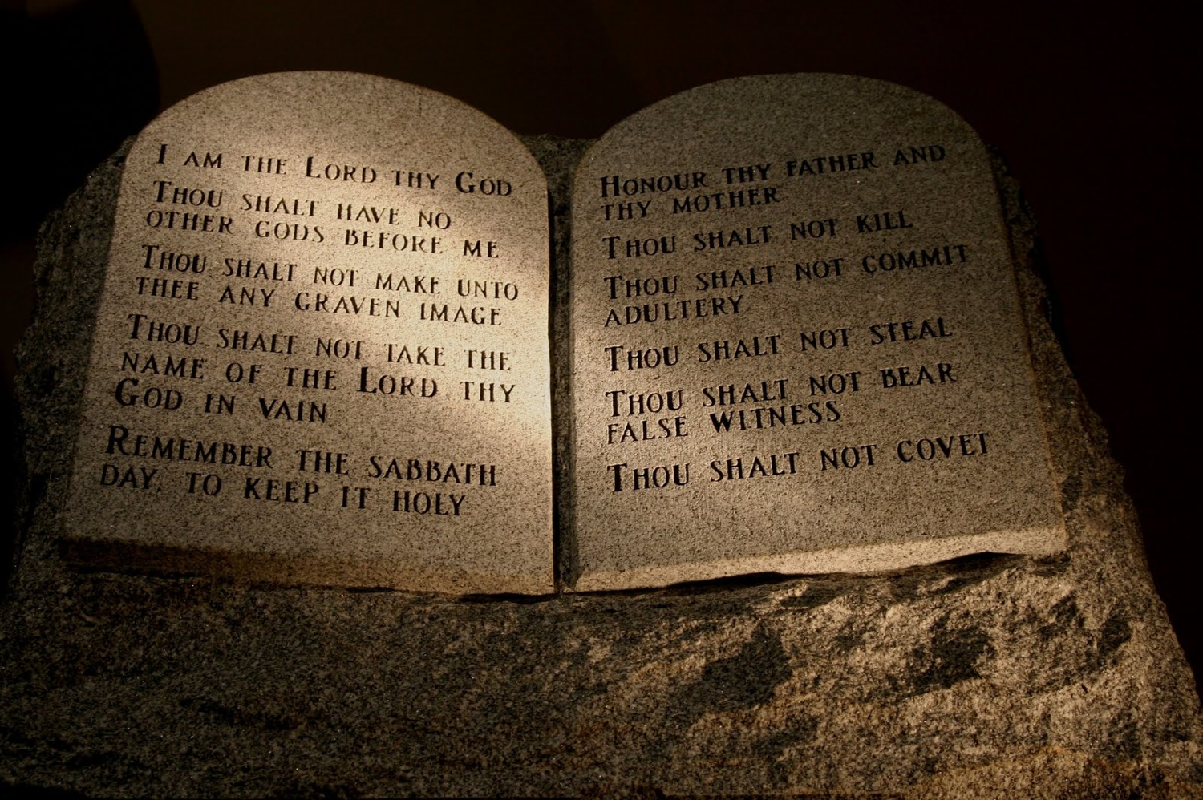
赐给以色列的旧约

Slide 12

新约现今属于教会（犹太人与外邦人），但大灾难期间更多犹太人将信靠基督。

Slide 13
旧约和新约的差异(哥林多后书 3–4 )
166c
旧约 | 新约
摩西开始的 (3:8) | 基督开始的 (3:4)
凭着字句 (3:6a) | 凭着精意/圣灵 (3:6a, 18b)
死 (3:6b, 7a) | 活(3:6b)
写在石版上 (3:3b, 7a) | 写在心版上(3:3b; Jer. 31:33)
荣光 (3:7a) | 更有荣光(3:8, 10)
荣光退去 (3:7b, 11a, 13b) | 荣上加荣 (3:11b, 18)
定罪的职事 (3:9a) | 称义的职事(3:9b)
欺骗 (3:13) | 大胆 (3:12)
蒙摩西的脸 (3:13b) | 敞着脸(3:13a, 18a)
蒙着心意(3:14a) | 敞着心意(3:14b; 4:3-6)
蒙着心(3:15) | 敞着心 (3:16)
心底刚强 (3:14a) | 自由 (3:17)
摩西返照主的荣光 | 全部信徒反照主的荣光(3:17)
没有改变 (3:7) | 有改变 (3:18)
缺乏热情(3:13) | 自信，坚定 (3:4-5; 4:1)
谬讲 (3:13) | 虔诚 (4:2)

Slide 14
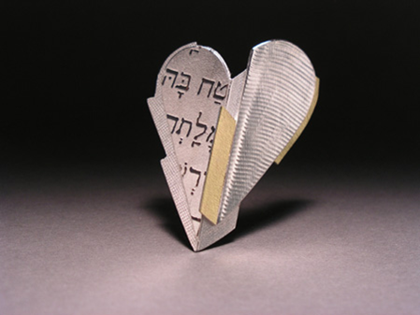
“我要将我的律法放在他们的心思里，并写在他们的心上。”
(希伯来书 8:10下)
Notes:
How would God put his law on people’s minds and write it on their hearts (8:10)?
This passage doesn’t say how this will happen.
Other texts tell us that the Holy Spirit will change us within.

Slide 15
新约怎么
更好?
(希伯来书 8)
Notes:
Hebrews 8 gives these two ways that the new covenant is better than the old.
How is the new covenant better than the old?
希伯来书 8 讲述了新约比旧约更好的两种方式。
新约比旧约更好之处在哪里？

Slide 16
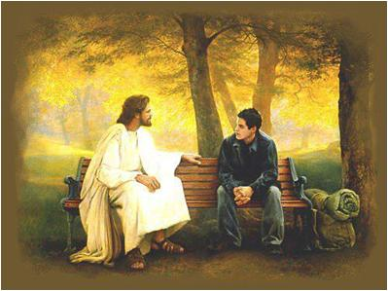
希伯来书 8 的主要思想
我们更伟大的大祭司赐给我们与神更亲密的关系。

Slide 17
你是否以耶稣为你满有怜悯的大祭司？
耶稣 > 宗教

Slide 18

关系，而非仪式

Slide 19
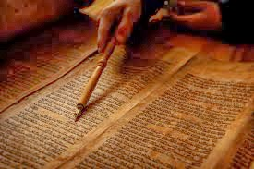

你的生活反映的是旧约还是新约？

Slide 20
Black

Slide 21


旧约全书背景链接地址 BibleStudyDownloads.org
免费获得该讲解!
圣经学习下载
Notes:
The explanation for free!
OT Backgrounds link address

